Slide 1


Slide 2

Apache JMeter — інструмент для проведення навантажувального тестування, що розробляється Apache Software Foundation, підпроекту Jakarta. Хоча спочатку JMeter розроблявся як засіб тестування веб-застосунків, натепер він здатний проводити навантажувальні тести для JDBC-з'єднань.

Slide 3
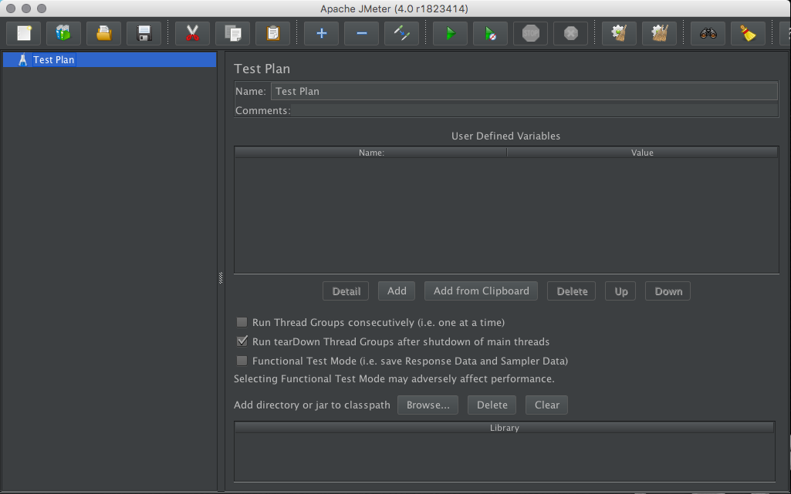

Slide 4
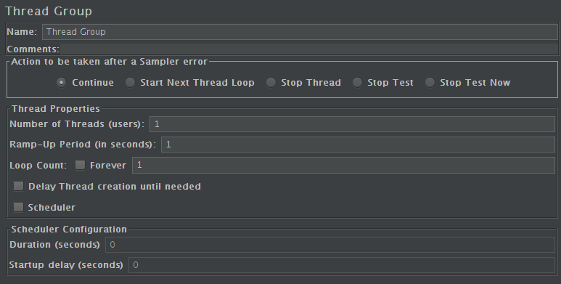
Thread group Thread group елементи є початковими пунктами будь-якого плану випробувань. Всі controllers та samplers повинні знаходитися в Thread group. Інші елементи, напр. Listeners можуть бути розміщені безпосередньо під планом випробувань, у цьому випадку вони застосовуватимуться до всіх Thread group.

Slide 5
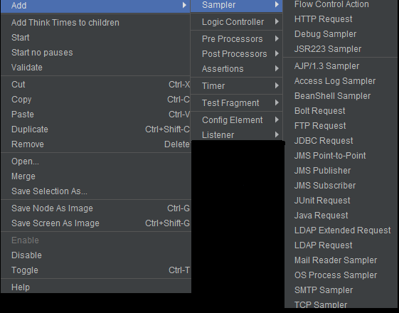
Samplers Як ми вже знаємо, JMeter підтримує тестування HTTP, FTP, JDBC та багатьох інших протоколів. За допомогою семплера ми вибираємо який саме запит повинен бути у користувача: FTP Request — цей контролер дозволяє відправляти запит FTP “відправити файл” або “завантажити файл” на FTP-сервер. HTTP Request — дозволяє надсилати запит HTTP / HTTPS на веб-сервер. JDBC Request — надсилає запит JDBC (SQL-запит) у базу даних. BSF Sampler — дозволяє писати зразок з використанням мови сценаріїв BSF. Access Log Sampler — дозволяє прочитати журнали доступу та створювати HTTP-запити. Журнал може бути зображенням, HTML, CSS … Sampleer SMTP — якщо хочете перевірити поштовий сервер, можете використовувати SMTP sampler. Цей Sampleer використовується для надсилання повідомлень електронної пошти за протоколом SMTP.

Slide 6
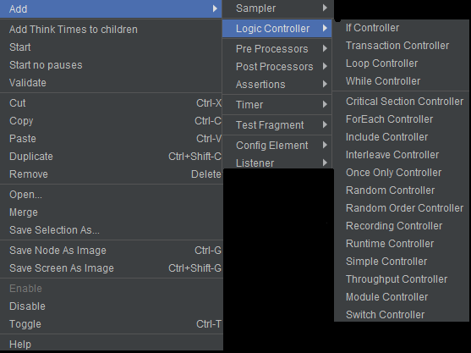
Logic Controllers Logic Controllers дозволяє налаштувати логіку, яку JMeter використовує для вирішення, коли надсилати запити. Logic Controllers може змінити порядок запитів, що надходять від їхніх дочірніх елементів. Вони можуть змінювати самі запити, змушуючи JMeter повторювати їх.

Slide 7
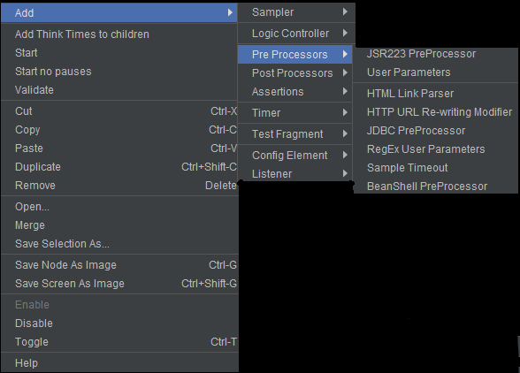
Pre-Processor Elements Pre-Processor executes виконує певну дію до Sampler Request виконуєтся. Якщо Pre-Processor приєднений до елементів Sampler тоді він буде виконаний безпосередньо перед sampler. Pre-Processor найчастіше використовується для зміни налаштувань Sample Request безпосередньо перед його запуском, або для оновлення змінних.

Slide 8
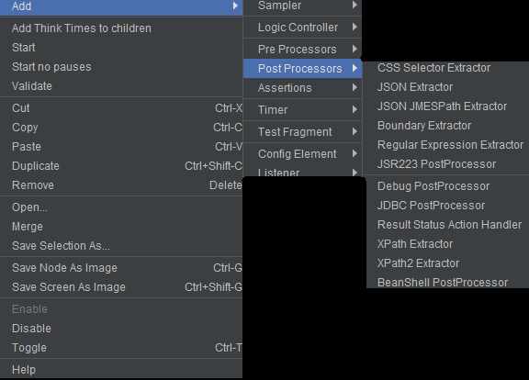
Post-Processor Elements Post-Processor виконує якусь дію після дії Sampler Request. Якщо Post-Processor додається до Sampler елементу, тоді він буде виконуватися відразу після запуску цього елемента Sampler. Post-Processor найчастіше використовується для обробки даних відповідей, часто для вилучення з них значень.

Slide 9
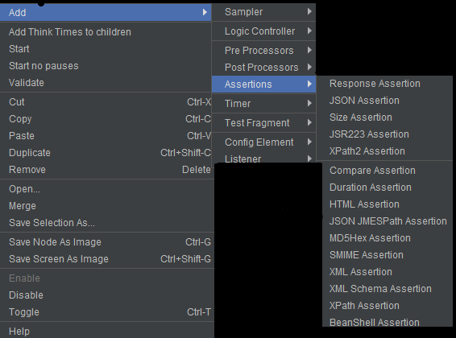
Assertion Можна здогадатися, що ці елементи служать, як і при автоматизованому тестуванні, для перевірки чого небудь шляхом порівняння. Отже, якщо Вам потрібно буде перевірити, що саме прийшло у відповіді, assertion — те що треба (Add ➡ Assertion ➡ Response Assertion). Або якщо бажаєте переконається, що відповідь отримана протягом певного часу (Duration Assertion). Перегляд результату перевірки: Add ➡ Listener ➡ Assertion Result

Slide 10
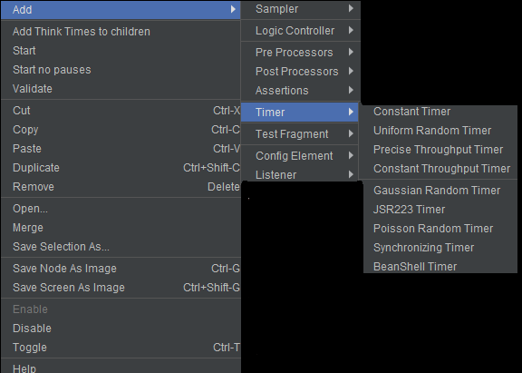
Timers А ось це ось хитрі штуки. Потрібні для контролю навантаження. Як не парадоксально, але вони по суті уповільнюють навантаження. Thread Group генерує це навантаження в міру своїх сил, а таймери їх обмежують. Constant Timer, наприклад, вставляє певну постійну затримку між запитами. А Constant Throughput Timer дозволить домогтися точного навантаження в певну кількість запитів за певний час і т.д.

Slide 11
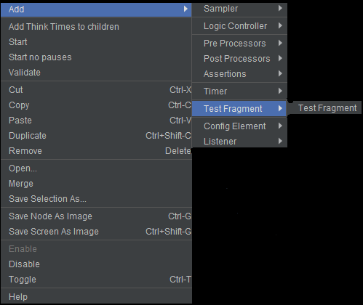
Test Fragments Test Fragment елемент це спеціальний тип контролера, який існує в Test Plan tree на тому ж рівні, що і Thread Group. Це відрізняється від Thread Group в тому, що він не виконується, якщо на нього не посилається жоден Module Сontroller або Include_Controller.

Slide 12
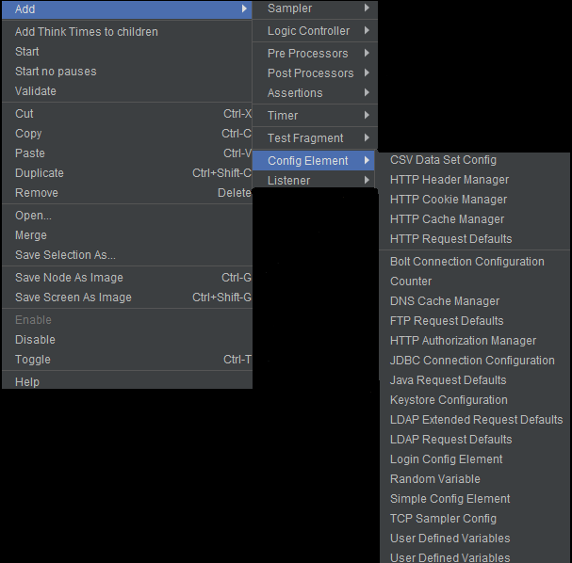
Configuration elements Configuration elements — дозволять більш гнучко налаштувати тест-план. Наприклад підготувати змінні котрі знадобляться в процесі тесту, або ж перевизначити заголовки запитів (HTTP Header Manager). Кілька часто використовуваних Configuration elements в JMeter

Slide 13
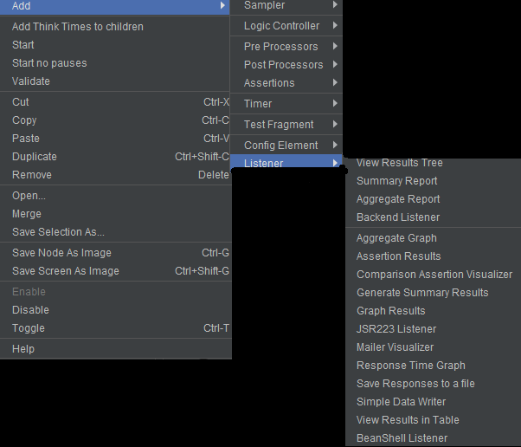
Listeners Listeners ці штуки надають доступ до результатів тестів. Listeners зчитують результати, і відображають їх в зручному для перегляду вигляді. Є графіки, є в дерева запитів і відповідей. Власне на будь-який смак як то кажуть

Slide 14

Бояр Олександр

